Slide 1










FreeRTOS 内核实现与应用开发实战指南
从0到1教你写FreeRTOS内核
淘宝：fire-stm32.taobao.com
论坛： www.firebbs.cn
扫描进入淘宝店铺

Slide 2
主讲内容
01
新建FreeRTOS工程—软件仿真
02
裸机系统
03
多任务系统
参考资料:《FreeRTOS 内核实现与应用开发实战指南》

Slide 3
新建FreeRTOS工程—软件仿真
新建一个FreeRTOS的工程，Device选择Cortex-M3内核的处理器，调试方式选择软件仿真，开始一步一步地教大家把FreeRTOS内核从0到1写出来。

Slide 4
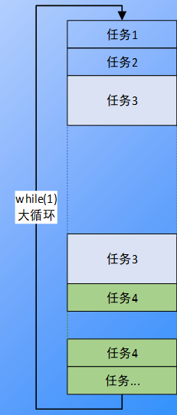
裸机系统
裸机系统通常分成轮询系统和前后台系统
轮询系统即是在裸机编程的时候，先初始化好相关的硬件，然后让主程序在一个死循环里面不断循环，顺序地做各种事情。
相比轮询系统，前后台系统是在轮询系统的基础上加入了中断。

Slide 5
前后台系统
后台：
应用程序通常是一个无限的循环，在循环中，通过调用相应的处理函数，完成相应的操作，这部分可以看做为后台行为。
void main(void)
{
init();
while(1)
{
Task1();
Task2();
Task3();
Task4();
····
}
}
前台：
中断服务程序接收异步中断，来通知后台，后台收到中断请求后进行处理。
void XXX_ISR(void)
{
Clear interrupt;
Read data;
}

Slide 6
多任务系统
在多任务系统中，每个任务都是独立的，任务跟中断一样，也具有优先级，优先级高的任务会被优先执行。
void Task1()
{
while(1)
{
/* 无限循环 */
do_xxxx();
}
}
void Task2()
{
while(1)
{
/* 无限循环 */
do_xxxx();
}
}
void XXX_ISR(void)
{
Clear interrupt;
Read data;
}

Slide 7
裸机系统与多任务系统的对比
模型 | 事件响应 | 事件处理 | 特点
轮询系统 | 主程序 | 主程序 | 轮询响应事件，轮询处理事件
前后台系统 | 中断 | 主程序 | 实时响应事件，轮询处理事件
多任务系统 | 中断 | 任务 | 实时响应事件，实时处理事件

Slide 8

FreeRTOS 内核实现与应用开发实战指南
THANKS
论坛： www.firebbs.cn
淘宝：fire-stm32.taobao.com
扫描进入淘宝店铺

